Slide 1
Проект производства мобильных зерносушилок с предоставлением услуги сушки зерна
«Объединяться вместе ― начало, быть вместе ― прогресс, и работать вместе ― успех» Г.Форд
ОДЕССА 2021

Slide 2
Бизнес проект
Открытие предприятия по производству зерносушильного оборудования фермерского типа с целью выхода на сегмент рынка зерносушильного оборудования для сельхозпредприятий, а также предоставления услуги сушки зерна, и получения прибыли.

Slide 3
Описание проекта
Данный проект предполагает открытие предприятия, которое будет осуществлять производство зерносушильного оборудования для сельхозпредприятий фермерского типа. Ввиду того, что данный тип продукта относится к высокотехнологичному типу оборудования повышенной сложности, предполагается осуществлять изготовление с использованием единичного метода организации производства. А также, предполагается, что форма организации производства будет основываться на кооперировании с предприятиями, организациями и другими структурами, каждая из которых специализируется на производстве отдельных составных частей целого или выполнении отдельного вида работ.
Основной целью проекта является создание высокотехнологичного оборудования для сушки зерна, способного перемещаться между объектами фермерских хозяйств либо крупными элеваторами. Современная зерносушилка будет производить сушку зерна на территории клиента, обеспечивая бережное сохранение продукта в емкостях заказчика. Главной задачей проекта будет нахождение оптимального количества клиентов на период сезона для зерносушения и оказание им качественной услуги сушения зерна с получением прибыли для проекта.
Основными культурами для сушения будут кукуруза, подсолнечник, пшеница, соя.
География района: средняя и северная полоса Украины, зона черноземов.

Slide 4
Цели и стратегия
Основной целью проекта является создание высокотехнологичного оборудования для сушки зерна, ориентированного на фермерское хозяйство для повышения его эффективности, и получение прибыли, занимая лидирующую позицию в данном сегменте.
Открытие предприятия (далее - “компания”) с целью производства единицы зерносушильного оборудования, предоставления услуги сушения зерна и получения прибыли.

Slide 5
Цели и стратегия
Емкость именно нашей целевой аудитории определить сложно, так как не только отсутствие предложения влияет на готовность пользоваться подобной услугой. Ниже приведены причины, которые прямо либо косвенно влияют на потенциального клиента. Их тоже можно разделить на объективные и субъективные.
Объективные:
климатические: величина влажности в каждом конкретном сезоне.
средняя цена на культуру в конкретный сезон.
средняя цена на ближайших элеваторах в конкретный сезон.
средняя урожайность по региону.
политико-экономическая ситуация в стране.
Субъективные:
размер банка земли и распределение площадей посева разных культур.
наличие емкостей для хранения зерна у конкретного клиента, тип емкости.
наличие техники, урожайность конкретного клиента.
менталитет и прогрессивность конкретного клиента.

Slide 6
Целевой клиент. Емкость рынка
Фермерские хозяйства с земельным банком от 500 – 5000 Га.
Кроме того,
― Фермерские хозяйства с земельным банком до 500 Га (приобретение зерносушилки кооперативно);
― Фермерские хозяйства с земельным банком более 5000 Га
(приобретение 2-х и более зерносушилок при параллельном использовании для обеспечения необходимой производительности).
По состоянию на 2019 год в Украине насчитывается 34 472 фермерских хозяйства. Из которых, 6 645 хозяйств с земельным банком от 500 до 5000 Га.

Slide 7
Конкурентный анализ рынка
Производство мобильных зерносушилок в Украине отсутствует.
На рынке присутствуют зарубежные производители:
Шахтного типа - Stela(Германия), Riela(Германия), Tornum(Швеция)
(отличаются мобильностью, высокой производительностью, высокой
стоимостью).
Колонкового типа - Mecmar(Италия), Agrex(Италия), Pedrotti(Италия) и др.
(отличаются ограниченой мобильностью, низкая производительность,
низким качеством выходящего продукта, низкой ценой).
Услуга сушки
В данное время компаний в сфере услуги зерносушения, предоставляющий такую услугу на
территории клиента практически нет. В то же время, конкурентами также являются линейные
элеваторы или же частные хозяйства с имеющимися зерносушилками, производительность которых не
заполняется на 100%.

Slide 8
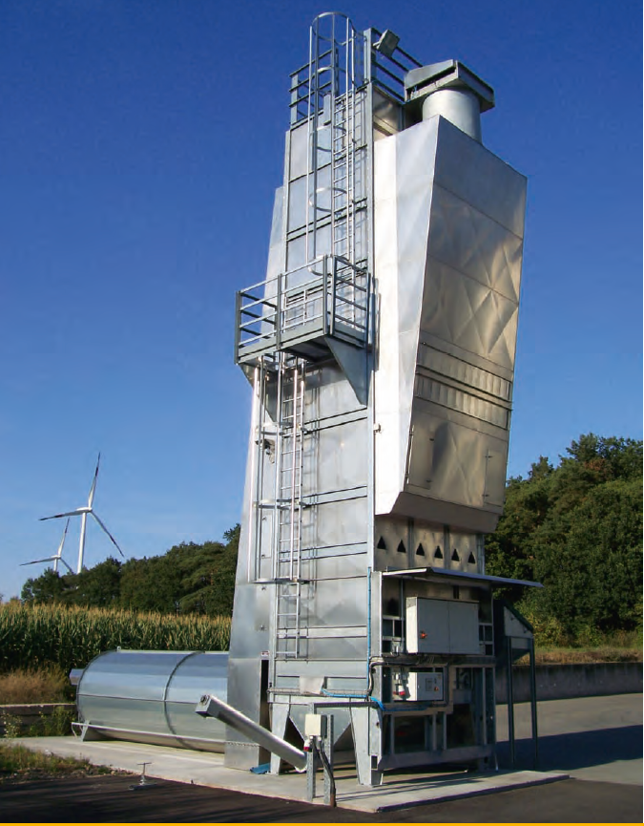
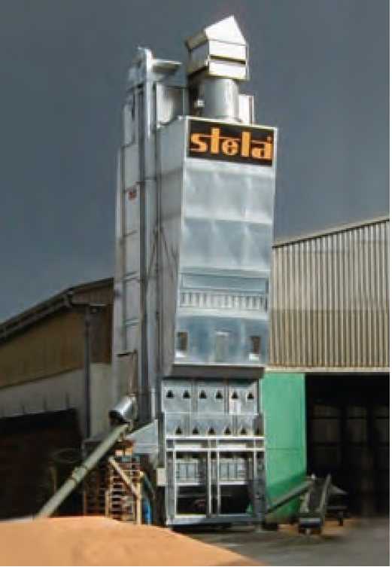
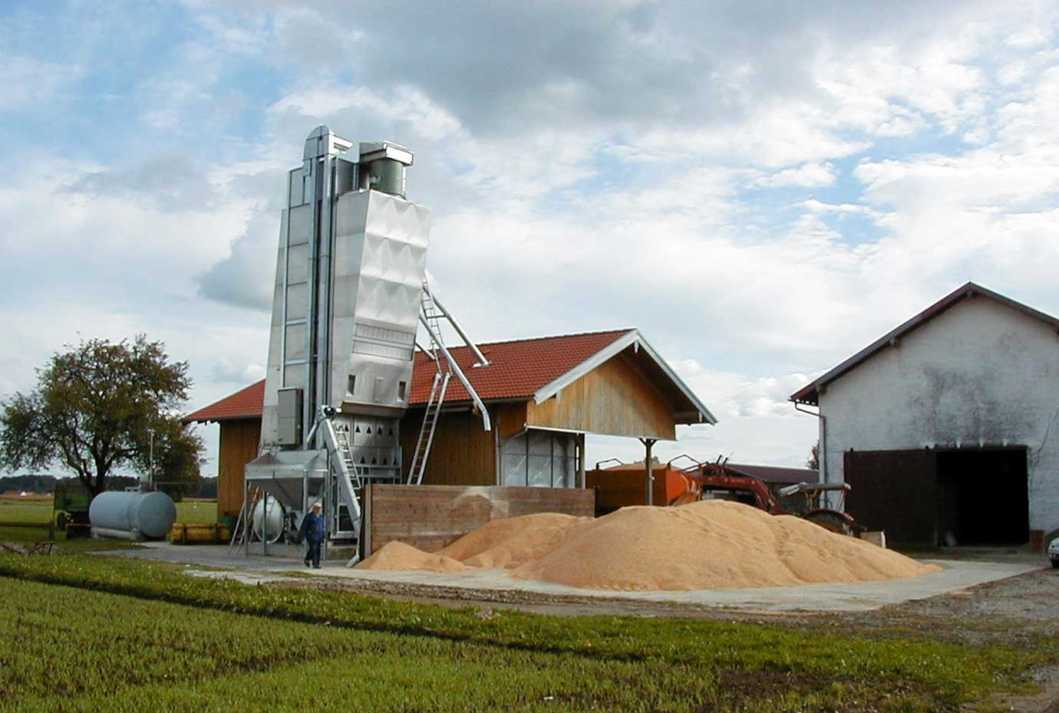
Stela (Германия)

Slide 9
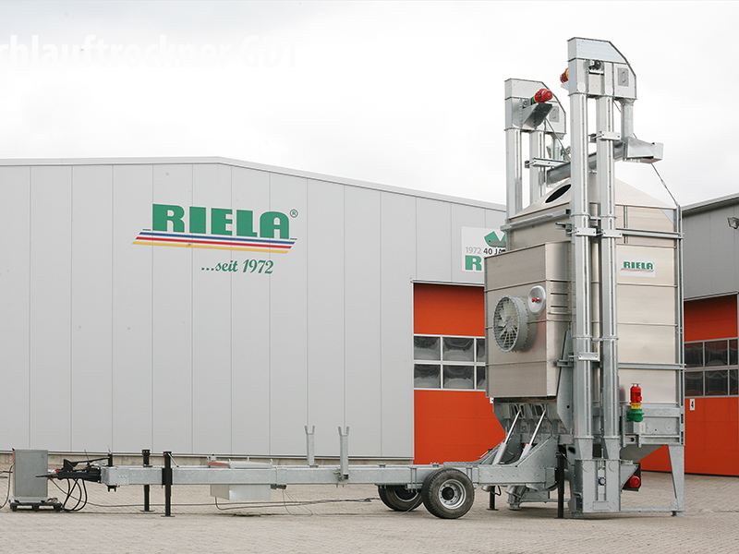
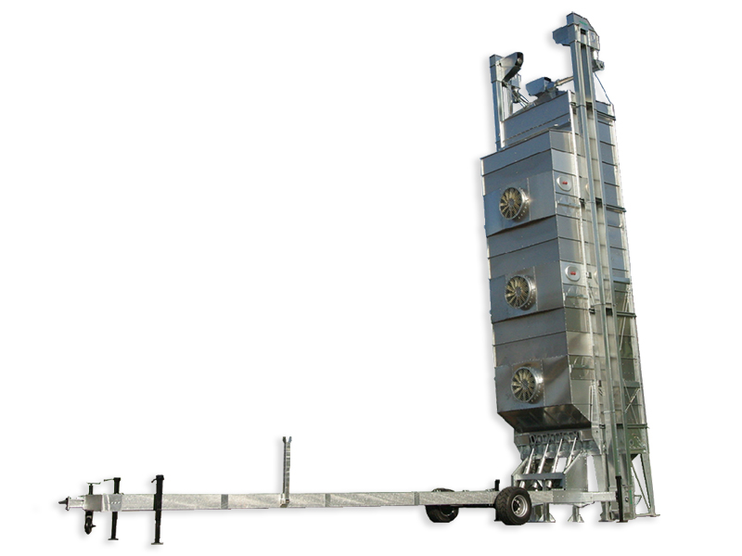
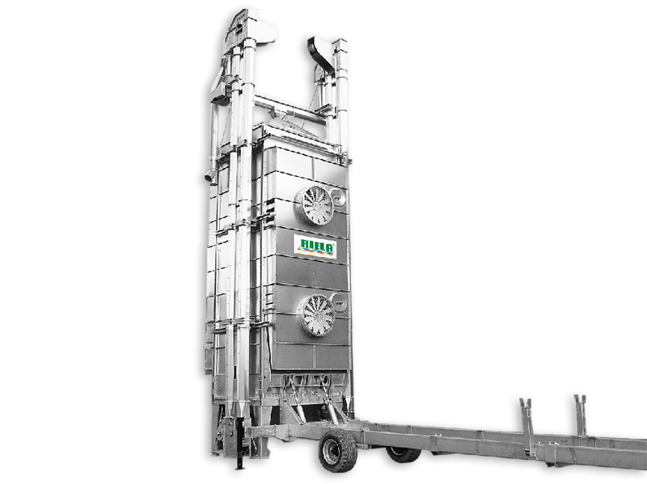
Riela (Германия)

Slide 10
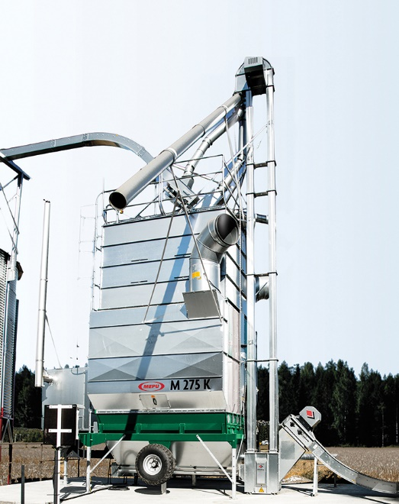
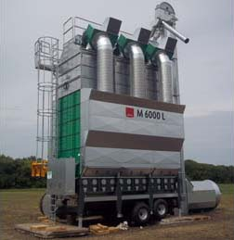
Mepu (Финляндия)

Slide 11
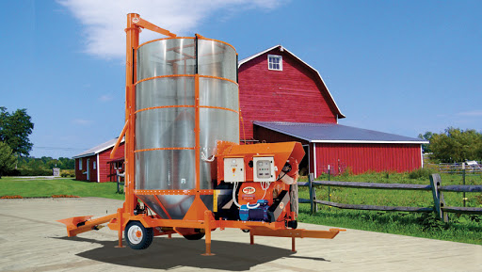
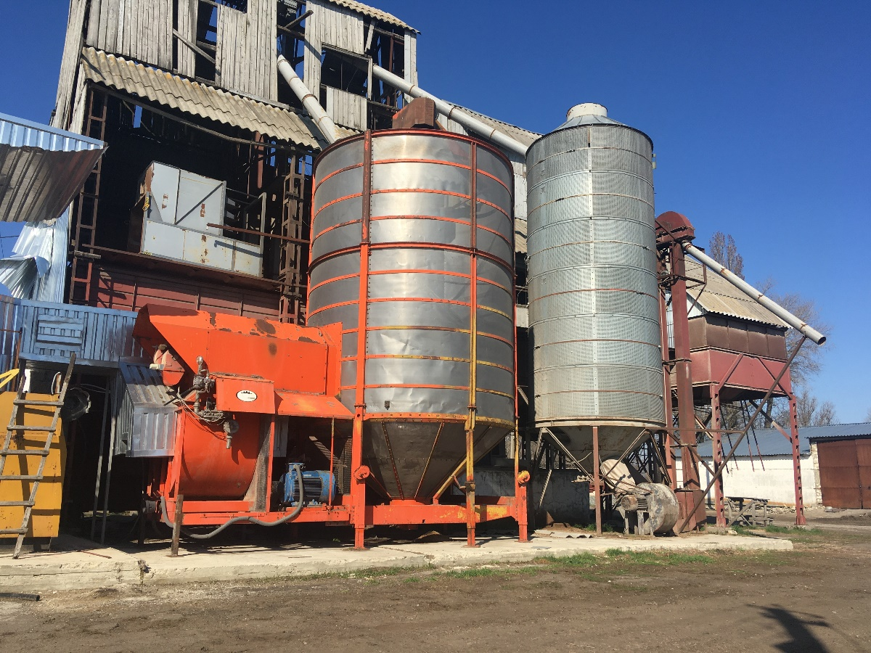
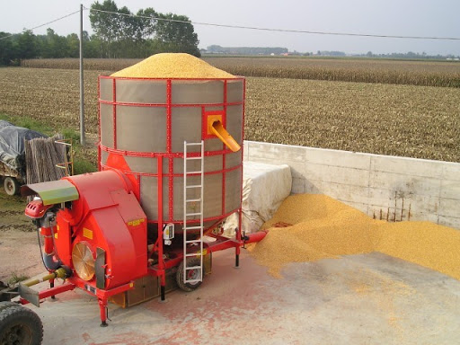
Agrex (Италия)

Slide 12
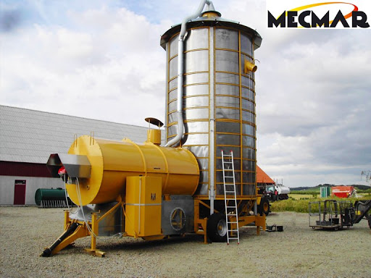
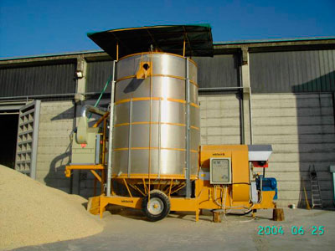
Mecmar (Италия)

Slide 13
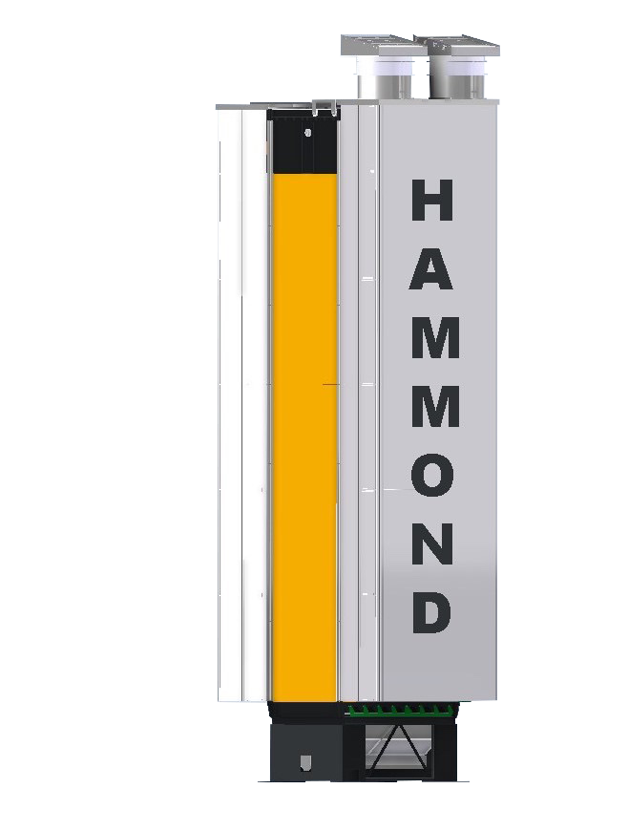
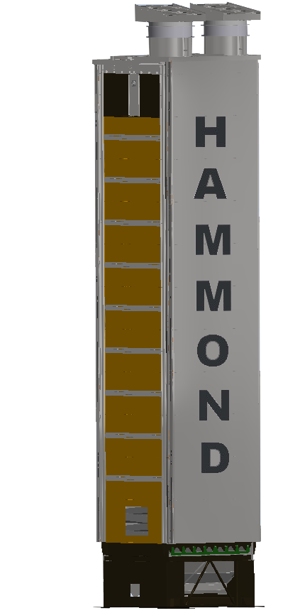
Продукт проекта: «HAMMOND»
Преимущества
Мобильность.
Высокая производительность.
Качество сушки.
Техподдержка.

Slide 14
Финансовый план
Проект подразумевает производство пилотной модели, проведение испытаний, организация маркетинговых мероприятий. После чего, каждая последующая единица оборудования будет производится по факту предоплаты.
Общая стоимость проекта (производство пилотной модели и первый год деятельности) составляет 61 500 евро (курс 30 грн/евро).

Slide 15
Расходы
Себестоимость продукции
Прямые материальные расходы – 1 353 480 грн
Сборка, наладка, испытания – 140 000 грн
Административные расходы – 76 600 грн
Расходы на маркетинг – 184 000 грн
Прочие непредвиденные операционные расходы – 90 000 грн

Slide 16
Доход проекта:
Стоимость проекта изготовления первой единицы продукции – 61 500 Евро Предполагаемая цена реализации первой единицы продукции – 92 000 Евро Чистая прибыль с учетом уплаты всех налогов – 20 841 Евро Маржа составляет – 33% Чистая маржа составляет – 23%
Стоимость проекта изготовления второй единицы продукции – 55 000 Евро Предполагаемая цена реализации второй единицы продукции – 107 000 Евро Чистая прибыль с учетом уплаты всех налогов – 35 533 Евро Маржа составляет – 48% Чистая маржа составляет – 33%

Slide 17
SWOT анализ
Сильные стороны:
Большой опыт работы с зерносушильным оборудованием, отвечающего современным требованиям.
Персонал компании с опытом работы в аграрном секторе и может выполнять все этапы работы.
Небольшое количество команды в начале, которое сокращает административные расходы и повышает мобильность компании.
Наличие некоторой наработанной клиентской базы.
Интерес к снижению затрат, недоверие к элеваторам.
Слабые стороны:
Новизна услуги (тяжелая для восприятия выгод клиентов).
Невысокая материальная база для развития.
Отсутствие отзывов и рекомендаций от предыдущих клиентов.
Отсутствие емкостей для хранения у потенциальных клиентов.

Slide 18
SWOT анализ
Сторона возможностей:
Расширение географии услуги.
Производство новых единиц зерносушильного оборудования.
Предоставление новых видов услуг (хранение, перевозка и т.д.)
Сторона угроз:
Повышение цен на производственные составляющие.
Демпинг конкурентами (маловероятно, скорее наоборот).
Неблагоприятная политико-экономическая ситуация в стране.

Slide 19
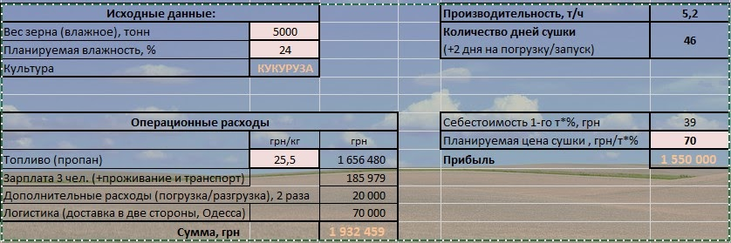
Услуга зерносушения
Т.е. из расчетной таблицы видно, что инвестиции, затраченные на производство зерносушилки смогут вернуться при условии сушения 5000 тонн с влажностью 24% и ценой всего 70 грн/т/%. Произойдет это за 46 дней. Изменения данных в любую сторону повлекут за собой изменение времени и объема сушения.

Slide 20
Перспектива и развитие
Производство
Снижение себестоимости продукции за счёт изготовления ряда комплектующих самостоятельно, а также за счёт оптимизации работы с контрагентами.
Выход на рынок СНГ.
Производство сопутствующего оборудования.
Производство оборудования для других сегментов рынка.
Услуга зерносушения
По мере возвращения инвестиций и популяризации услуги зерносушения, прогнозируется рост клиентов с последующим производством новых экземпляров и предоставлении услуг более широкому кругу клиентов. Также, предполагается, в случае потребности, привлечение инвестиций со стороны или же совместный с клиентом проект зерносушения.

Slide 21
«Великие дела нужно совершать, а не обдумывать бесконечно» Ю. Цезарь

